Slide 1
skua
Språk- och kunskapsutvecklande arbetssätt

Slide 2
Vad är språkutvecklande undervisning?
Förförståelse
Kognitiva utmaningar
Stöttning
Modersmål
Interaktion
Språk & ämne
Notes:
Undervisning som utgår från elevens tidigare kunskaper och erfarenheter. Fyll ut det som saknas! (vad vet de?, Vilka missförstånd?, Vilka luckor?, Vilken inställning?
Strukturerad undervisning som kännetecknas av meningsfullhet, höga förväntningar, kognitivt utmanande uppgifter samt ett tillåtande klimat
Undervisning som erbjuder eleverna rik stöttning utifrån elevernas förutsättningar och behov
Undervisning där elevernas modersmål används som resurs i lärandet (utgå från modersmålet för att förstå eller förmedla på sitt eget språk)
Undervisning där eleverna ges stort talutrymme och många varierande möjligheter till interaktion, både i klassrummet och i mindre grupper (tänk 50/50 för lärare och elevs talutrymme)
Undervisning där eleverna får utveckla språk och kunskaper parallellt.

Slide 3
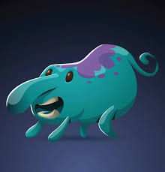
förförståelse
Börja i vardagen
Börja med en bild/bilder
Börja med att konkretisera
Börja med svåra ord
Börja med att aktivera förkunskaper kring texttypen
Börja med en eller flera meningar
Be din sittgranne blunda och beskriv vad du ser bara genom att använda former och färger.
Var det en bra beskrivning?

Slide 4
Kognitiva utmaningar / stöttning
Scaffolding – visar hur istället för vad
Arbeta med förförståelse
Samtal
Frågor som ställs för att utveckla elevernas förståelse
Tanketid
Visualisering
Skriv- och samtals mallar
Modellerande
Kontrollera elevens förståelse av begrepp
Modersmålsstöd/ studiehandledning
Ni har alla fått ett papper och ska göra en fågel av detta papper. Titta inte på din sittgranne!

Slide 5
modersmål
Används för kunskapsinhämtning
Används för att stärka identitet
Används i grupp med samma modersmål
Translanguageing
Flerspråkiga lexikon
Diskutera skolarbete hemma med familjemedlemmar
Böcker på sitt modersmål
Du ska för din sittgranne berätta något som hände dig igår genom att använda ett ”icke” språk. Du får använda ditt kroppsspråk och nyansera ditt uttryck men inte använda riktiga ord.

Slide 6
interaktion
Klassrumskommunikation
Strategier för att göra sig förstådd trots brist i språket
kontrollfrågor
Tillsammans fundera på vilka strategier som kan användas när språket inte riktigt räcker till.
Notes:
Gör ett wordcloud i menti

Slide 7
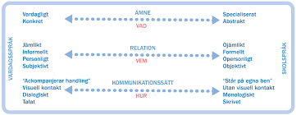
Språk och ämne
Vardagsspråk
Skolspråk
ämnesspråk
Notes:
Fundera på vilka kunskapsmål respektive språkmål du har.

Slide 8
Mål skua år 3
Vi ska implementera Skua-tänket i vår undervisning vilket innebär att vi behöver prova lite metoder
Skriva – cirkelmodellen
Tala – jigsaw övning
Läsa - före * under * efter aktiviteter

Slide 9
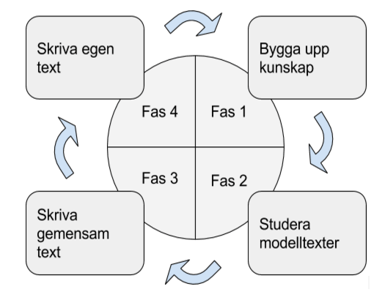
Cirkelmodellen
Notes:
Välj ett område där ni ska skriva något och arbeta efter cirkelmodellen. Först så går ni tillsammans igenom

Slide 10
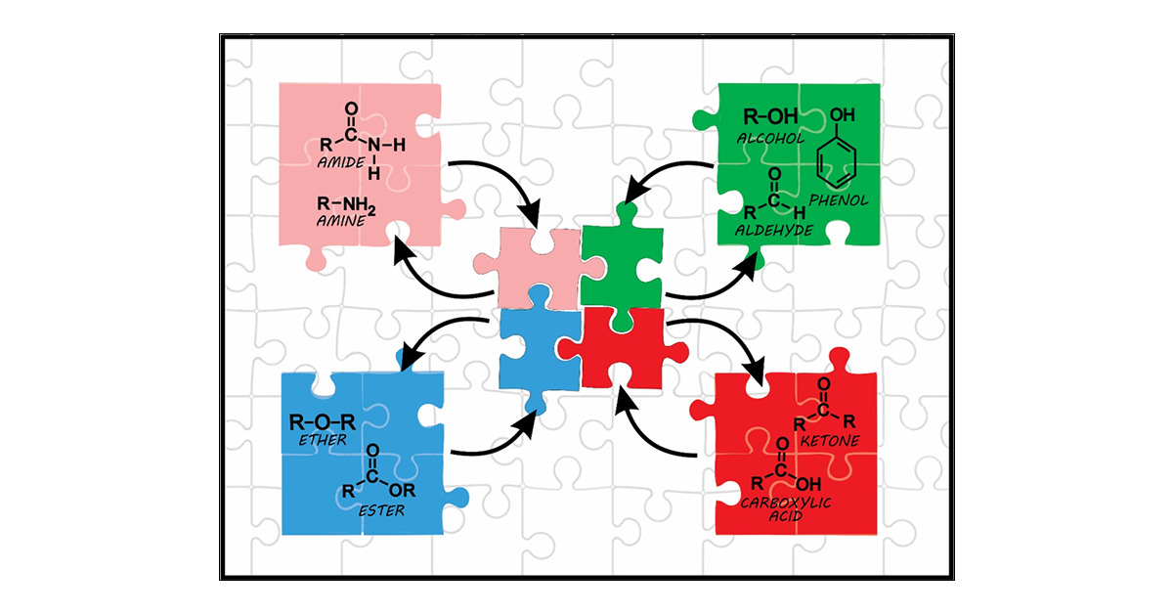
Jigsaw övning
Notes:
Dela in klassen i expertgrupper där de tillsammans lär sig något begränsat. Det kan vara bra med stödord/stödbilder eller liknande. Viktigt att alla skriver ner den fakta de lär sig så att de sedan kan ta med den till de mixade grupperna. När alla kan sin del så delar ni grupperna med en från varje expertgrupp och då får eleverna lära av varandra.

Slide 11
Före – under – efter aktiviteter
Det är viktigt att bygga broar mellan läsaren och texten för att minimera hinder för förståelse
  SPÅNA TILLSAMMANS PÅ TAVLAN KRING ÄMNET
  Begrepp, rubrik, inledning
  Visualisering som ledtråd
  Viktigaste idéerna med texten
VÖL-schema
Notes:
Kunskap om vilken typ av text (schmantisk) det kommer att vara och även vad texten kommer att innehålla (intuitiv) – förförståelse
Två viktiga funktioner av läsaktiviteter: 1. De ska hjälpa läsarna att förstå just den text de läser. 2. De ska hjälpa läsarna att utveckla goda lässtrategier inför läsandet av andra texter.
öre-läsning-aktiviteter kan vara att man tittar på bilder eller annat visuellt stöd för att väcka intresse och samla ord/begrepp i en tankekarta. Det kan vara att man med hjälp av en modersmålslärare har låtit eleven läsa samma text på sitt modersmål. Det kan vara att man tittar på textens layout, rubriker, underrubriker, faktarutor etc och försöker gissa vad texten handlar om. Det kan också vara att någon berättar något om det texten handlar om, något självupplevt och engagerande, kanske.
Att arbeta mycket med förförståelse är oerhört viktigt. Traditionellt brukar lärare gå igenom "svåra ord", ord som är nya för de flesta elever, men det räcker inte att bara gå igenom dessa ord innan man läser, man måste även fokusera på det under själva läsningen.

Slide 12
FÖRE – UNDER – EFTER AKTIVITETER
GEMENSAM LÄSNING
STANNA OCH FÖRUTSÄG
LÅT ELEVERNA SAMMAFATTA
Notes:
Under-läsning-aktiviteter kan vara att man börjar med att skumläsa, att ögna igenom texten. Låt eleverna berätta vad de tror att det är för typ av text och vilken information den innehåller. Man kan läsa och pausa och ställa frågor av typen "Vad tror ni händer nu?" eller "Varför blev det så?" och låta eleverna diskutera två och två och motivera sina svar. En annan aktivitet är att man kan skriva frågor i marginalen på texten. Frågor som ska träna eleverna i lässtrategier, inte kontrollfrågor på textens innehåll. Exempel på frågor kan vara att eleven ska gissa vad ett specifikt ord betyder, eller kunna visa vad som är viktigaste informationen i ett stycke. Det kan också vara en uppgift utifrån en beskrivning: "Om du skulle rita det här, hur skulle det då se ut?"
Det finns mängder att aktiviteter att göra under läsningen men minst lika viktigt är de aktiviteter man gör efter läsningen. Det är nu eleverna har möjlighet att gå in på djupet i texten och det är dessa aktiviteter som ofta ger eleverna strategier att klara av att läsa liknande texter på egen hand i framtiden. Det är också efter läsningen som eleverna kan ge personlig respons och kritik på det de har läst.

Slide 13
FÖRE – UNDER – EFTER AKTIVITETER
TITTA PÅ SPRÅKLIGA UPPBYGGNADER
LUCKTEXTER
SANT ELLER FALSKT?
Låt eleverna GÖRA egna ORD/BILD KORT
Notes:
Efter-läsning-aktiviteter kan vara att man ger eleverna en samling påståenden utifrån texten som eleverna ska ta ställning till, det kan vara enkla "sant eller falskt"-påståenden. Det kan vara uppgifter där eleverna ska sammanfatta text eller kanske sätta egna underrubriker på stycken. Det kan vara lucktexter (dvs texter där vissa ord saknas) av olika slag beroende på vad i språket det är man tränar för tillfället. Det kan vara uppgifter där eleverna ska rekonstruera en text som man klippt sönder, kanske i meningar, ord eller i satser, för att träna ordföljd eller hur man bygger meningar. Det kan också vara att man klipper i sär ord till bokstäver för att eleverna ska träna vissa stavningsmönster. Efter läsningen kan man också göra uppgifter där eleverna får ändra om slutet på, eller fortsätta skriva, texten. Eller kanske ändra perspektiv eller något i handlingen. Att dramatisera en text är ett annat sätt att bearbeta den på. Vissa elever kan även uppskatta att få omvandla en berättelse till en serie där dialoger motsvaras av pratbubblor. Har man en berättelse med mycket dialog så kan man på ett roligt sätt träna högläsning genom att dela upp texten mellan olika elever som då får agera skådespelare. På så sätt läser ofta eleverna med mycket mer inlevelse och tro det eller ej, de får ofta till ett mycket svenskare uttal.

Slide 14
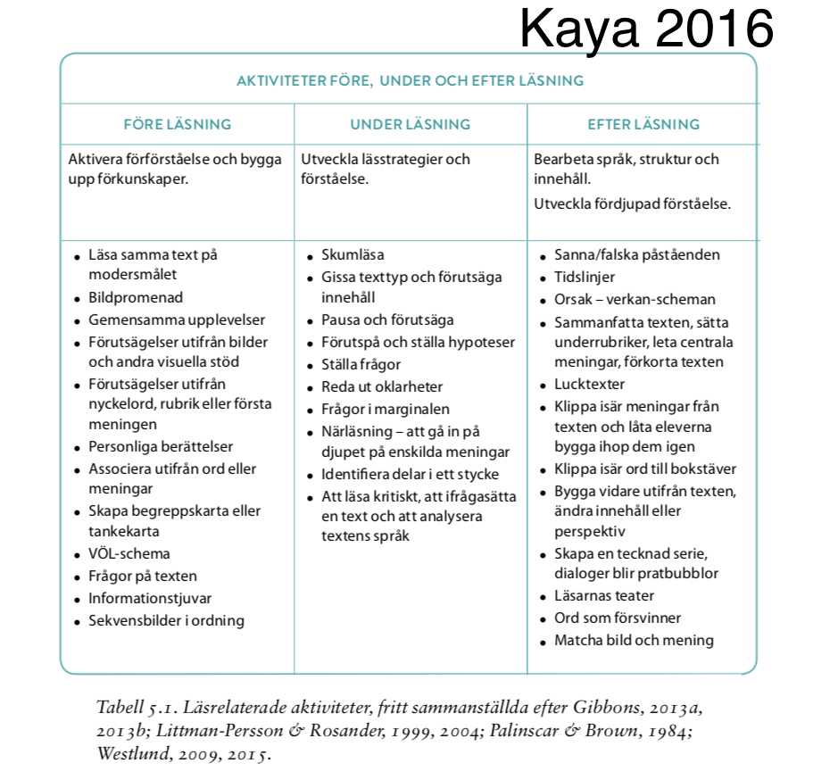

Slide 15

Använd skua-tänk
Gå gärna tillbaka och bläddra i Pauline gibbons bok stärk språket stärk lärandet
Lycka till!
Marie

Slide 16
Ämneslag
Sätt er i ämneslag och fundera på vad ni idag gör som visar på skua-tänk
Fundera på hur ni kan fortsätta arbeta med att utveckla ert skua-arbete i era ämnen

